Slide 1
Экскурсия по нашей группе «Бабочки»
Подготовила воспитатель Анна Германовна Соловьева

Slide 2
В садике у нас Очень интересно! Проведем для вас Экскурсию все вместе.

Slide 3
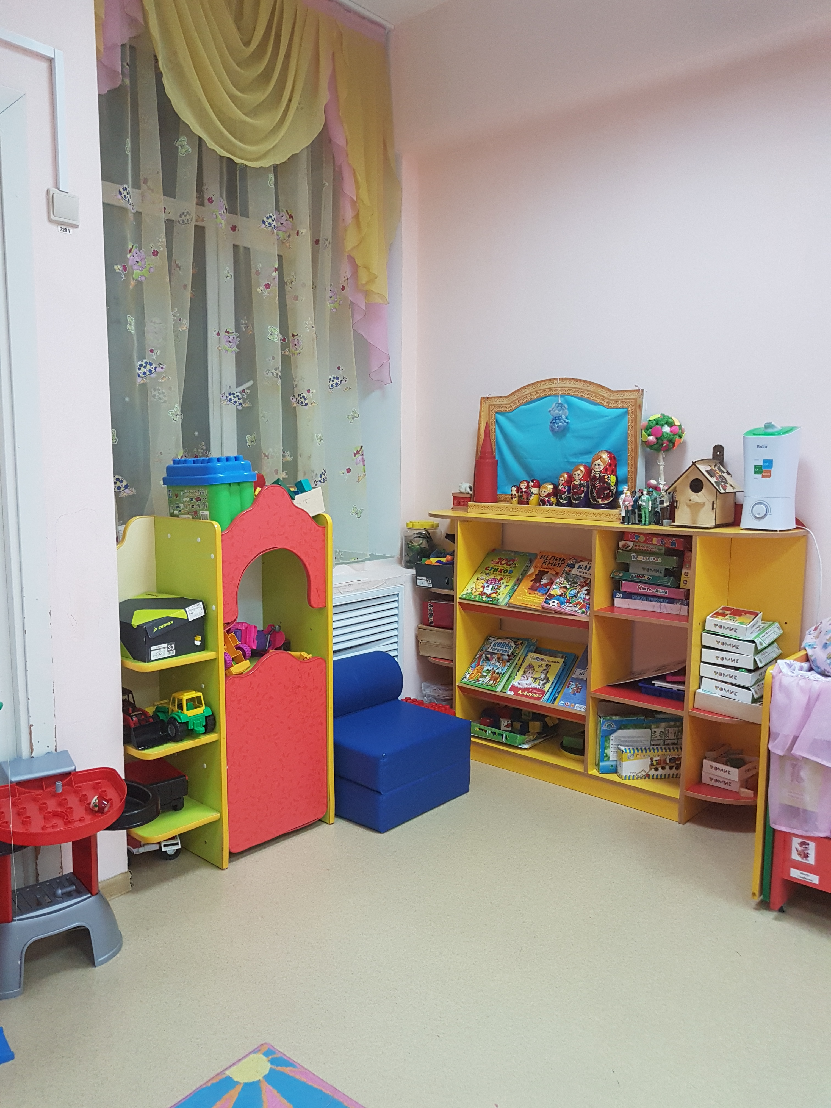
Мы двери в сказку открываем,
И в нашу группу приглашаем!
Здесь солнышко всегда сияет,
Нам настроение поднимает.
В раздевалке шкафчики.
В них пальто и шарфики,
Туфли, шапочки, ботинки,
А на шкафчиках картинки:
Знаю я зачем картинки!
Чтоб не путали ботинки,
Туфли, шапочки, пальтишки
Вани, Сони и Настюшки.
С вами в группу мы попали,
Вы такого не видали.

Slide 4
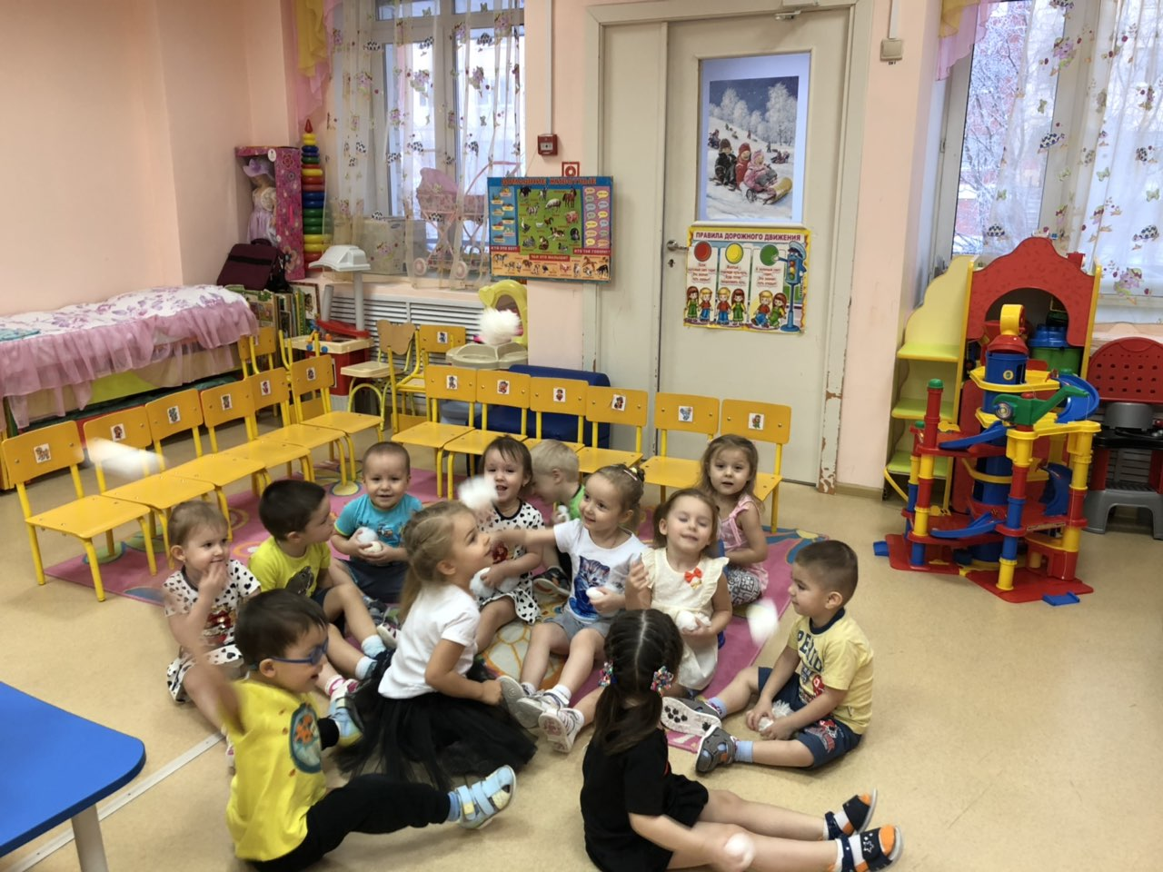
Играть мы любим очень: Вы знаете друзья! Без игр прожить ребёнку Никак, никак нельзя.

Slide 5
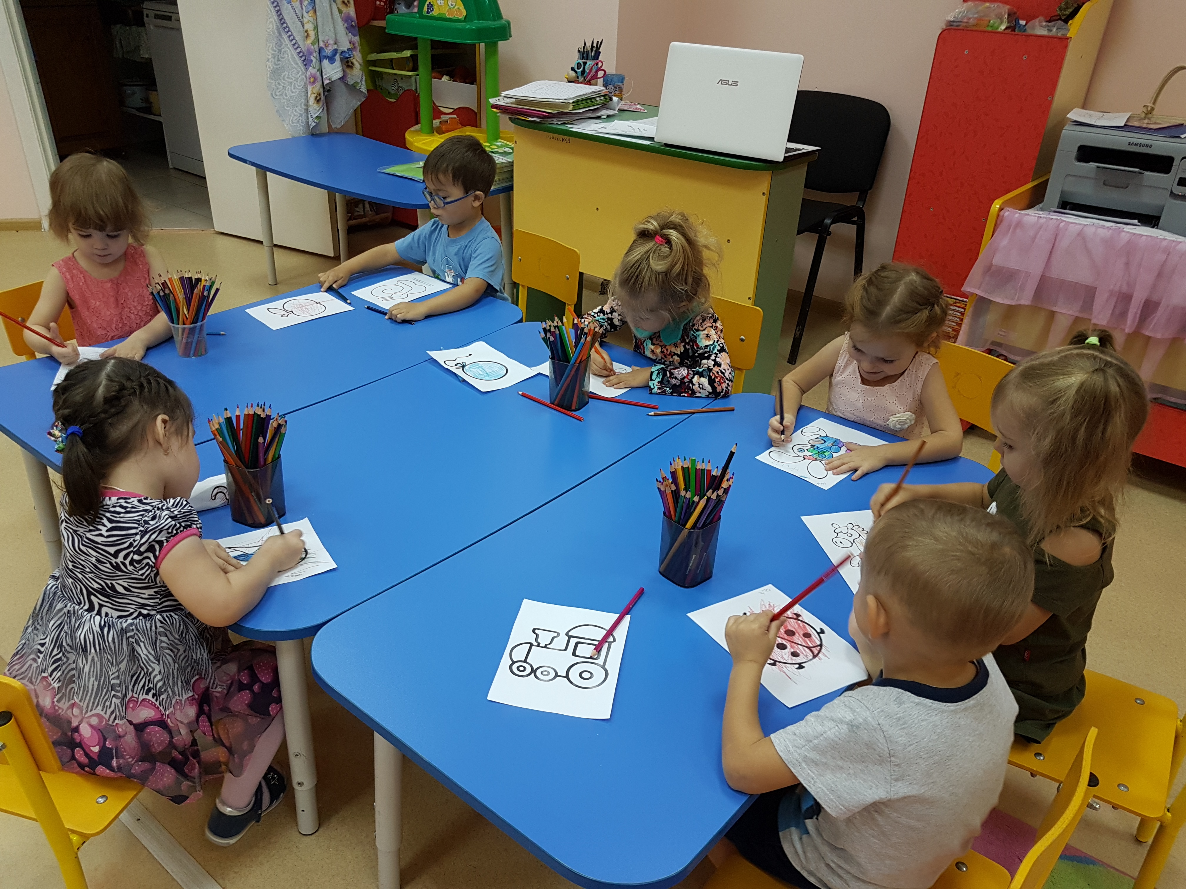
Любим мы не только бегать, Веселиться и играть. Кроме этого мы любим, Очень любим рисовать.

Slide 6
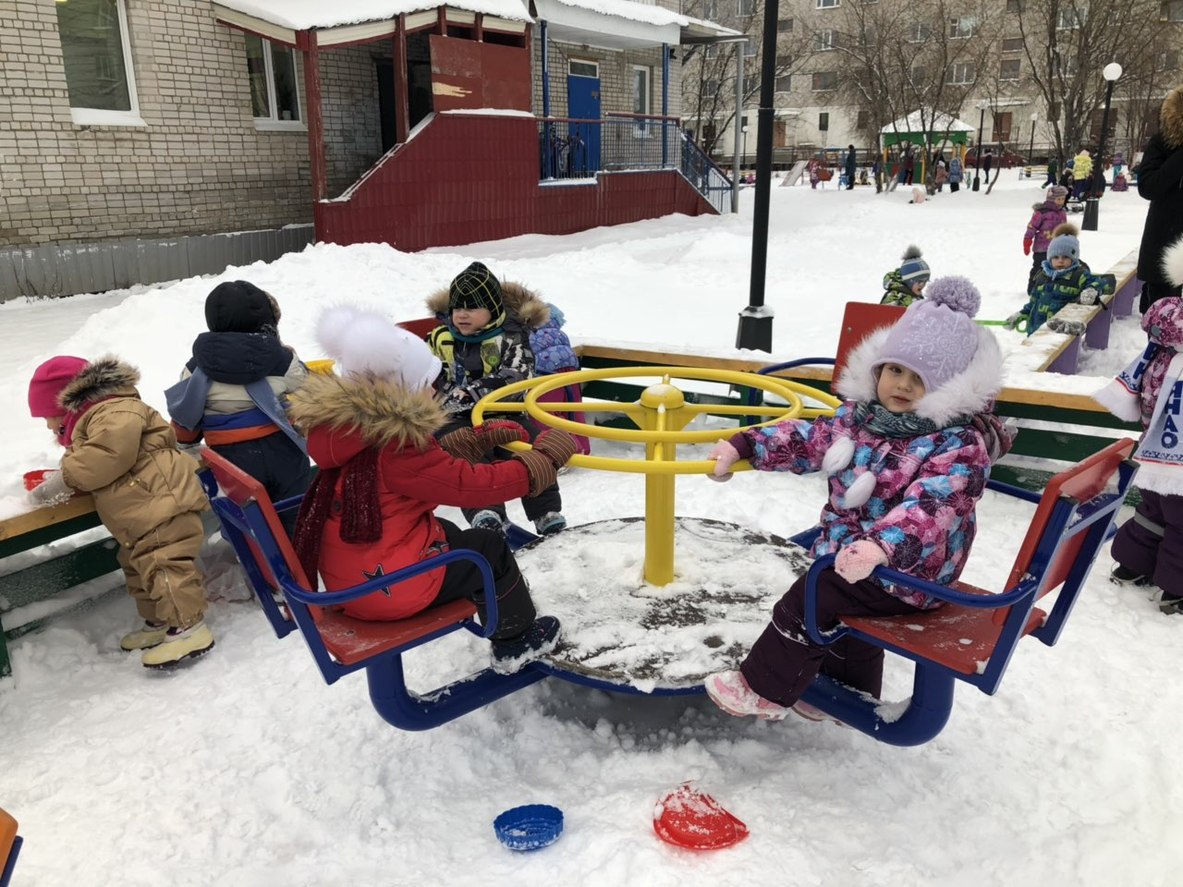
Свежий воздух малышам Нужен и полезен! Очень весело гулять! И никаких болезней!...
Очень любим мы гулять,
Свежим воздухом дышать

Slide 7
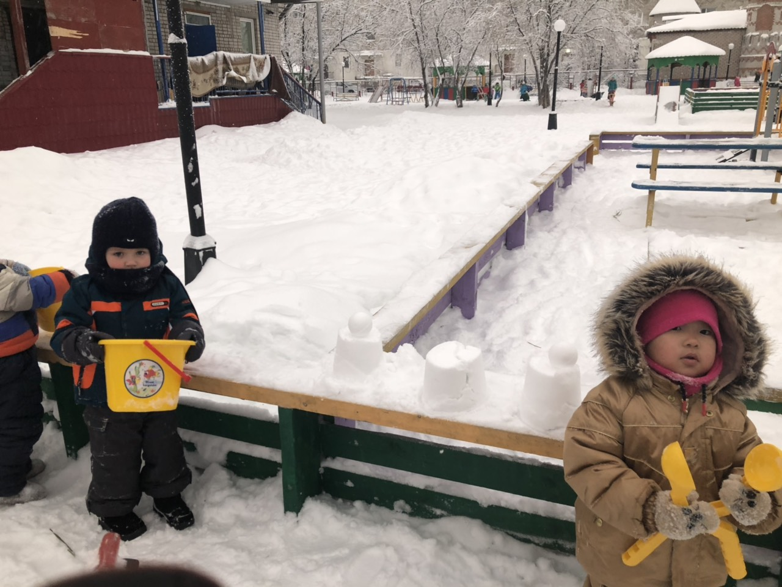
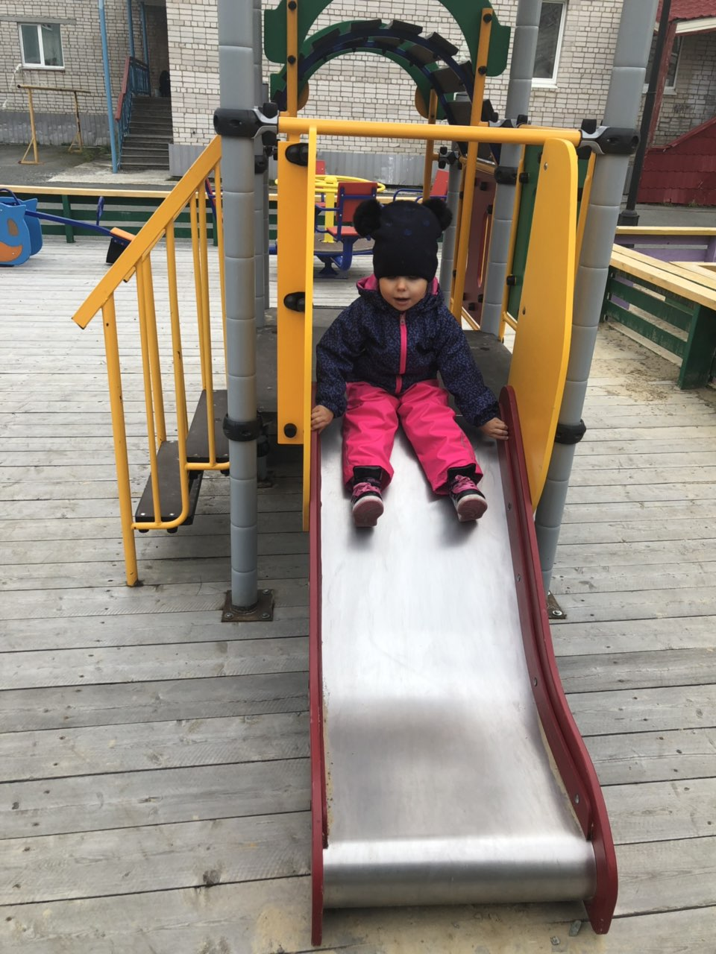
На детской площадке нам все интересно,
Наверное, это уже всем известно!
И на горках целый день
Веселиться нам не лень!

Slide 8
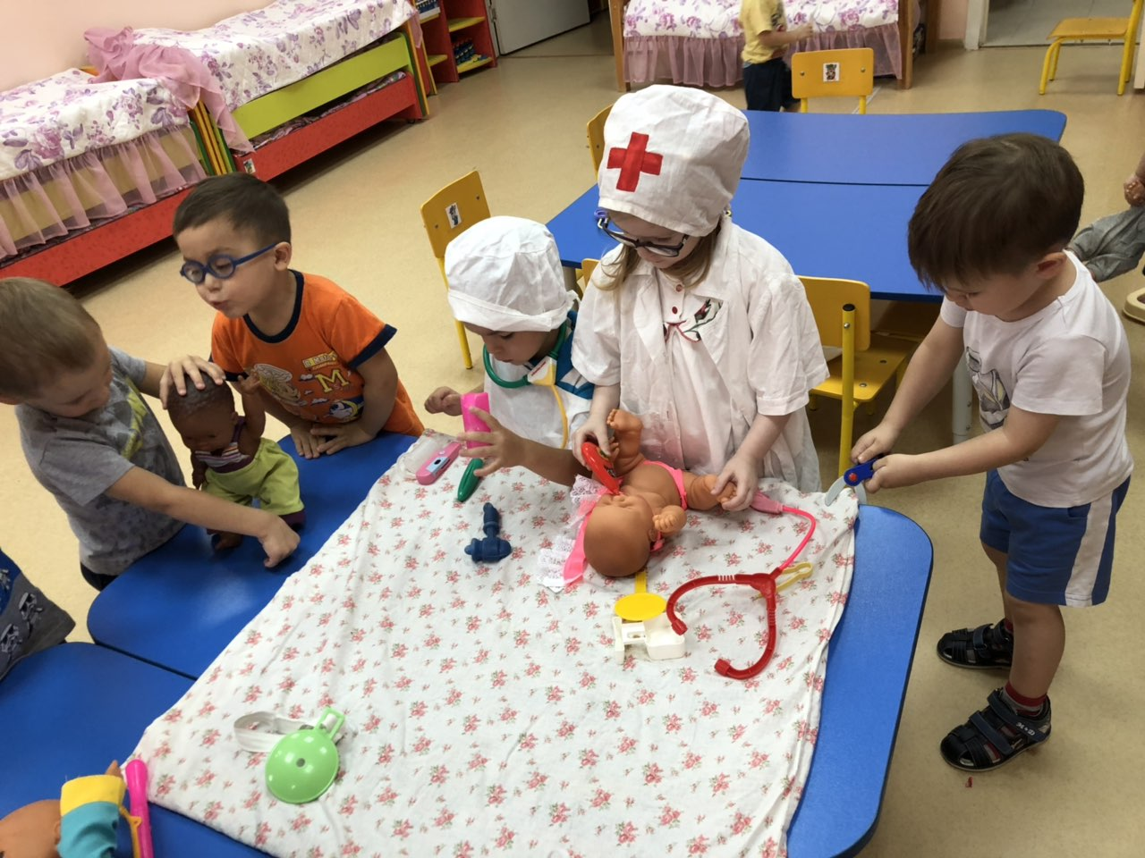
Я врачом, наверно, буду, Стану я лечить людей! Буду ездить я повсюду И спасать больных детей!

Slide 9
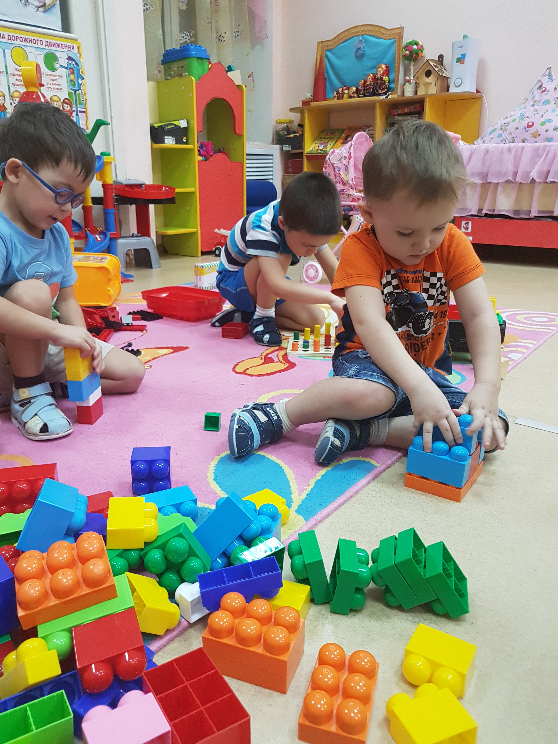
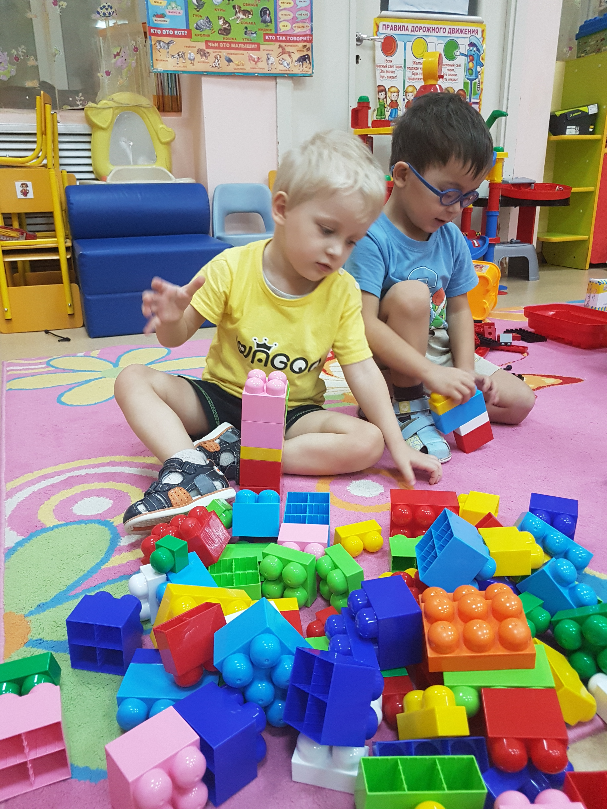
Играть мы любим очень: Вы знаете друзья! Без игр прожить ребёнку Никак, никак нельзя.

Slide 10
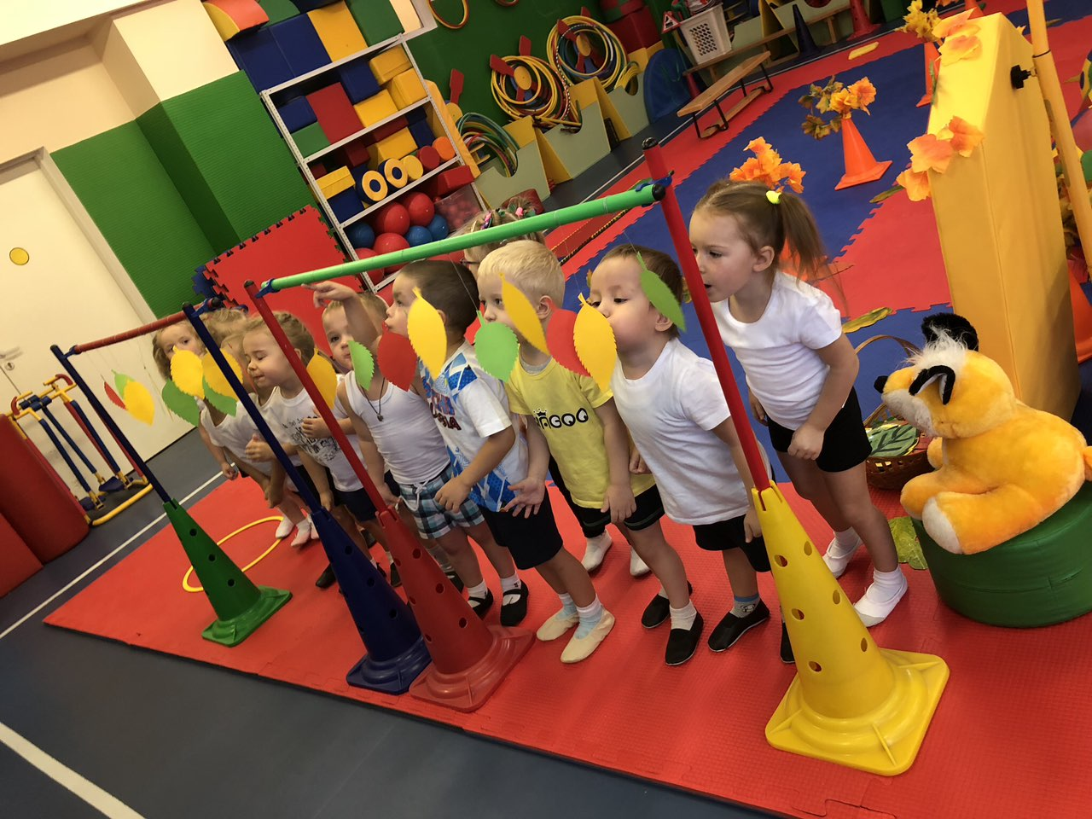
Все игры у нас познавательные, Учимся быть мы внимательными. Воспитатель помогает Много нового узнать. Учимся мы здесь, играя, Легче мир так познавать.

Slide 11
Я люблю свой детский сад В нем полным-полно ребят. Раз, два, три, четыре, пять… Жаль, что всех не сосчитать. Может сто их, может двести. Хорошо, когда мы вместе!

Slide 12
Спасибо за внимание!

